Slide 1
به نام خدا
دستاوردهای انقلاب اسلامی
نام دبير : سركار خانم افرا
كاري از : زهرا شيرزاد ، صدف ستوده
دبيرستان نيايش در س ديني

Slide 2
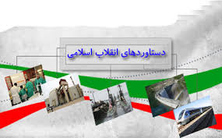

Slide 3
دستاوردهای انقلاب اسلامی
سطح ملی
سطح منطقه ای
سطح جهانی
سطح تاریخی

Slide 4
سطح ملی
تشکیل نظام دینی در دنیای پست مدرن
فرهنگی
نظام جمهوری
اسلامی
نظا می
اقتصادی
سیاسی و حقوقی

Slide 5
سطح ملی
تشکیل نظام دینی در دنیای پست مدرن
سیاست داخلی بر پایه
استقلال ، آزادی ، جمهوری اسلامی
نظام جمهوری
اسلامی
سیاست خارجی بر پایه
نه شرقی ، نه غربی ، جمهوری اسلامی

Slide 6
منابع قدرت در جمهوری اسلامی
راه را نشان می دهد
امداد غیبی
1- تکیه بر عنایات الهی
تضمین پیروزی
2- تکیه بر توده های مردم ( مستضعفین ) 11- خودباوری (ما می توانیم)
3- پیروی از ولایت فقیه
4- نابودی ترس از مرگ و آمادگی برای شهادت 12-ادای تکلیف
5- تبدیل تهدیدات به فرصتها
6- داشتن فرصت و زمان
7- تبدیل عوامل بالقوه به بالفعل
8- تحمیل اراده ها بر دشمن
9- مقاومت و پایداری
10- سازش ناپذیری

Slide 7
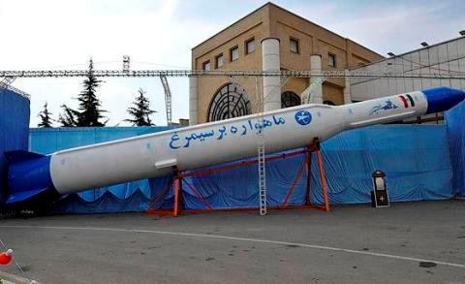

Slide 8
سطح ملی
جامعه ولایی
رهبری ولائی
امت ولایتمدار
مکتب ولائی

Slide 9
سطح ملی
جامعه ولایی
تشکیل نظام دینی در دنیای پست مدرن
فرهنگی
امت ولایتمدار
رهبر ولائی
نظام جمهوری
اسلامی
نظا می
اقتصادی
سیاسی و حقوقی
مکتب ولائی

Slide 10
خروج از حاشیه و ورود به مرکز
گرایش بیشتر به تشیع
جهانی شدن گفتمان شیعه:
1- شهادت
2- عدالت
3- مردم سالاری
خروج از حالت محافظه کارانه و
برخورداری از روحیه انقلابی
سطح منطقه ای
جهان اسلام
جهان تشیع
ایران اسلامی
نقطه شروع و مرکزیت فرایند انقلاب اسلامی
1- بازگشت به خویشتن خویش
2- ظهور نهضت های آزادیبخش اسلامی
3- بیداری اسلامی

Slide 11
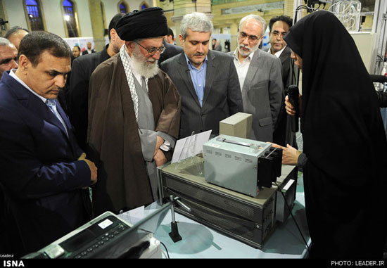

Slide 12
جهان اسلام
1- بیداری اسلامی
وجوه تشابه میان انقلاب اسلامی و بیداری اسلامی
7- اتفاق نظر در سقوط نظام
8- بهره برداری از نمادهای مذهبی
9- مقابله با هرنوع مانع فکری و مذهبی
10- بهره برداری از آخرین فن آوری ارتباطات
11- عدم سازش و مخالفت با سازشکار
1- جنبش توده ای و مردمی
2- نقش برجسته جوانان
3- مشارکت فعال زنان
4- حرکت غیر مسلحانه
5- برخورد برادرانه به نیروهای مسلح
6-ضدیت با نظام سلطه

Slide 13
سطح جهانی
نظام جهانی برخورد با سلطه در شکل گیری 2 اردوگاه
اردوگاه سلطه ستیزان
اردوگاه سلطه گران

Slide 14
سطح جهانی
نظام سلطه گران
دول پیشرفته همراه با غرب
دول اروپایی
دولت ایالات متحده آمریکا
دول درحال توسعه تحت نفوذ غرب
دول اسلامی تحت نفوذ غرب

Slide 15
سطح جهانی
نظام سلطه ستیزان
جهان اسلام
جهان تشیع
ایران اسلامی
غیر مسلمانان در کشورهای درحال توسعه
توده های مردم در جهان توسعه یافته غرب

Slide 16
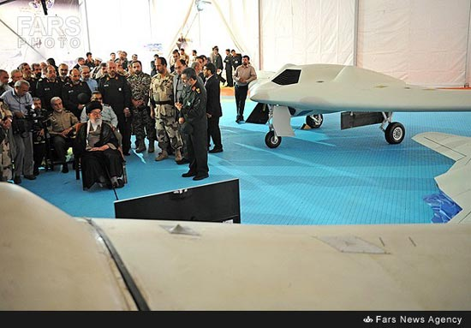

Slide 17
جدول مقایسه ویژگیهای دو اردوگاه
سطح جهانی
مفاهیم | سلطه گران | سلطه ستیزان
قدرت نرم به عنوان قدرت اصلی و قدرت سخت مکمل و در خدمت قدرت نرم
قدرت سخت به عنوان قدرت اصلی و قدرت نرم در خدمت قدرت سخت
مبانی قدرت
دین گرایی ، اسلام گرایی ، الهیات رهایی بخش و مردم سالاری با تکیه بر معنویت ، اخلاق و عدالت
ماتریالیسم ، سکولاریسم ، لیبرالیسم و ناسیونالیسم
مبانی فکری و اندیشه ای
منافع توده های مردم
منافع صاحبان قدرت و طبقه حاکم
منافع ملی
تقابل و رهائی از هرنوع سلطه
حفظ ، تداوم و گسترش سلطه و استثمار جوامع
اهداف دو اردوگاه
حکومت از مردم ، برای مردم و در خدمت مردم
حکومت بر مردم و مردم در خدمت حکومت
نوع حاکمیت
مقاومت و قیام های مردمی و دفاع همه جانبه و تقویت قدرت بازدارندگی
جنگهای کلاسیک با استعمال سلاحهای کشتار انبوه
نوع مقابله و منازعه
بر پایه محبت ، مهرورزی و روح خدمت و تعاون
بر پایه رقابت بعضاً با خصومت با یکدیگر در کسب و انحصار منافع تنگ نظرانه
روابط اقتصادی، سیاسی و اجتماعی
بر مبانی صداقت ، صراحت و کیاست توأم با جسارت و شجاعت
بر پایه ریا ، تزویر ، دروغ و استانداردهای دوگانه و به عبارتی سیاست ماکیاولیستی
سیاست

Slide 18
جدول مقایسه ویژگیهای دو اردوگاه
سطح جهانی
مفاهیم | سلطه گران | سلطه ستیزان
گروهها اجتماعی ، تودهای مردمی واحزاب و سازمانهای مردمی و دولت های برخاسته از مردم
دولتها و اتحادیه های دولتی و سازمانهای غیر دولتی تحت نفوذ دولتها
نهادهای تأثیر گذار
ایران ، شیعیان ، جهان اسلام ، دولت های مردمی در آمریکای لاتین ، آسیا ، آفریقا با تکیه بر جنبش های توده ای و جنبش های مدنی در غرب
دولت ایالات متحده آمریکا ، اتحادیه اروپا ، روسیه ، ژاپن و ناتو ( چین بر سر دو راهی)
بازیگران صحنه
در انزوا و در تقابل با جنبش های مردمی و ایجاد کننده اختلاف و هرج و مرح و نا امنی
ابراز نفوذ و سیطره دولتها و ساخته و پرداخته صاحبان قدر
تروریسم
در خدمت و در اختیار عموم ملتها و در جهت رفاه و آسایش عمومی
در خدمت و انحصار صاحبان قدرت و به عنوان ابزار قدرت
علم و فن آوری
دو سویه و در خدمت و آگاهی بخش توده ها و محرومین
یکسو و در خدمت و انحصار صاحبان قدرت
ارتباطات و رسانه ها
مستضعفان ، خداجویان ، مردم گرایان ، صلح جویان ، و عدالت خواهان
مستکبران ، امپریالیستها ، کافران ، مشرکان ، منافقان ، و جنگ طلبان
عناوین دیگر دو اردوگاه

Slide 19
سطح تاریخی
قرون جدید
قرون معاصر
قرون وسطی
قرون قدیم
غرب
امپراتوری عثمانی
امپراتوری روم
امپراتوری آمریکا
امپراتوری شوروی
امپراتوری واتیکان
امپراتوری ایران
شرق
انقلاب اسلامی
1979میلادی
رنسانس
1648میلادی
بعثت پیامبر اکرم
622 میلادی

Slide 20
نور گرم و تابناک اسلام را در پناه انقلاب اسلامی تجربه خواهد کرد .
و جهان آینده :

